Slide 1
职业院校产教融合园区综合解决方案
国泰安战略项目事业部
2018年9月

Slide 2

目 录
一
建设背景意义
二
建设目标思路
三
建设内容措施
四
园区运作模式
五
项目实施保障

Slide 3
一、建设背景意义
01
（一）建设背景
1. 国家政策新导向
《国务院办公厅关于深化产教融合的若干意见》
逐步提高行业企业参与办学程度，健全多元化办学体制，全面推行校企协同育人，用10年左右时间，教育和产业统筹融合、良性互动的发展格局总体形成，需求导向的人才培养模式健全完善，人才教育供给与产业需求重大结构性矛盾基本解决，职业教育、高等教育对经济发展和产业升级的贡献显著增强。
《现代职业教育体系建设规划（2014-2020年）》
坚持产教融合发展。走开放融合、改革创新的中国特色现代职业教育体系建设道路，推动职业教育融入经济社会发展和改革开放的全过程，推动专业设置与产业需求、课程内容与职业标准、教学过程与生产过程对接，实现职业教育与技术进步和生产方式变革以及社会公共服务相适应，促进经济提质增效升级。

Slide 4



02
2. 产业发展新趋势
1. 经济新常态
2. 技术新变革
“云物移大智”时代：互联网+行动
发展动力转换：
创新驱动战略
产业转型升级：
中国制造2025
云计算
物联网
移动互联网
大数据
智慧城市
国际产能合作：
“一带一路”

Slide 5
03
3. 创新发展新挑战
产教融合是培养高素质劳动者和技能型人才的根本途径
1
2
政府层面
职业教育层面
产业结构升级，人才需求已经从人才数量要求转变为人才质量与数量的双重要求，高技术、高技能人才需求越来越显著；
新一代智能生产线的建立要求大量的高职甚至应用型本科人才作为支撑。
职业教育与产业发展相脱离：我国职业教育发展水平（含括大多数职教园区）还处于中低端水平，不能满足产业发展对高素质技能人才的需求；
校企合作“两张皮”：大多数职业院校与企业的合作停留在“表面”合作阶段，校企深度合作模式尚未形成。
产业转型升级
（中国制造2025）
创新驱动发展战略
经济步入
新常态
国家战略
职业教育创新发展（现代职业教育体系）
增强职业教育服务经济社会发展能力

Slide 6
04
（二）建设意义
整合多方资源，抢抓机遇
打通“教育━产业━区域发展”各环节
助力地方或区域形成人才和教育吸引力，构建技能人才招商新模式
为地方或区域中长期发展打造人才动力与智力基础。
互为支撑
互为动力
职业教育为产业发展提供高素质技能人才；
产业资源可转化为教育资源
职业院校通过科研和技术协同创新，促进产业转型升级；
产业发展带动职业教育的发展
产教融合
共同发展
集约发展
创新发展
聚集人才、资本、技术、管理等要素，产生规模效应，实现职业教育和产业的集约发展。
职业教育：中-高-应本贯通式发展，现代学徒制，校中厂，厂中校；
产业发展：职业教育贯穿产业发展全链条。

Slide 7
二、建设目标思路
05
（一）项目建设理念
促进“产-学-研-训-创”深层次联动，解决我国职业教育存在的5大核心问题
人才培养体系创新
运营管理体制机制创新
建设理念创新
产
学
研
训
创
01
职业教育与地方产业相脱节
02
教学方法与学生实际相背离
03
学生学习主动性不高
04
职教教师积极性不高，综合素质偏低
05
校企合作名存实亡，效果不佳
“1”是指职业教育体系创新
“5”是指“产学研训创”联动
解决职业教育5大核心问题

Slide 8
06
（二）项目建设目标
实现德国“双元制”模式有效应用，推进“中-高-本”人才贯通培养
推动地方特色产业转型升级，协助龙头企业资本运作上市
推动区域创新创业，孵化和培育中小微企业及产业新生力量
开展O2O社会培训，实现精准扶贫、保障社会就业
促进产学研协同创新，助力地方产业持续发展

Slide 9
07
（三） 项目建设思路
以大教育（特别是职业教育）为主线，围绕地方支柱产业、战略新兴产业、特色产业规划布局
吸引院校和企业入驻发展，为地方产业发展提供人才、资本、技术、管理支撑
真正打通“教育-产业-区域发展”各环节，塑造教育-产业、院校-园区融合发展示范城
主要选择高/中职院校、产业园、国泰安双创中心、政校企共建机构，其余元素可根据实际需求有针对性地选择；
打造地方特色鲜明的标准版产教融合园区；
促进区域职业教育、产业经济集约发展、特色发展。
一二线城市或具备战略前瞻性的节点城市重点建设；
围绕地方支柱产业、战略性新兴产业、特色产业进行布局；
构建“中-高-应用型本科”贯通式发展体系，聚集产业发展各要素（人才、资本、技术、管理）；
实现产教融合园区集约发展、创新发展，打造国泰安产教融合园区典范。
旗舰版
标准版
从县域经济发展实际出发，为县域职业教育或中职职教园区定制的迷你版产教融合园区；
主要聚焦在职业教育（特别是中职）与地方产业的融合发展，凸显技能人才对地方产业的推动作用。
迷你版

Slide 10
三、建设内容措施
08
（一）产教园区功能元素
基本元素：应本二级学院；高职/中职（新建或存在）；协同创新中心（研究院）；产业园；青少年职业体验与素质拓展基地、中德职业技能培训中心；国泰安双创中心；配套生活区与综合服务中心。
核心元素：学校、产业园、国泰安双创中心
整体规划 |  | 旗舰版 | 标准版 | MINI版
总面积（亩） |  | 800-1500 | 500-1500 | 300-500
现代职业 教育区 | 应本二级学院 | 30%-50% | 30%-50%， （研究院可不选择） | -
 | 高职/中职（新建或存在） |  |  | 30%-60%
 | 协同创新中心（研究院） |  |  | -
产业园 | 产业园 | 20%-40% | 20%-40% | 20%-40%
双创+培训 中心 | 青少年职业体验与素质拓展基地
 | O2O职业培训基地 | 5%-10% | 5%-10% | 可选择
 | 国泰安双创中心 | 15%-30% | 15%-30% | 20%-40%
一站式综合 服务区 | 配套生活区 （住宅公寓+中小学+幼儿园） | 10%-20% | 10%-20% （综合服务中心可不选择） | -
 | 综合服务中心 |  |  | -

Slide 11
09
（二）产教园区人才培养
1. “中-高-本-硕”贯通式人才培养体系
构建园区“中-高-本-硕”贯通式人才培养体系，增加人才培养规模和人才培养层次，为地方未来5-10年产业发展培养和输送高素质技能型人才；
真正做到校企协同育人，实现德国“双元制”模式在中国的有效落地应用。
应用型专业硕士
应用型本科
高职
中职

Slide 12
10
2. 智慧课堂整体设计
课堂教学环境重构、教学模式变革、教学流程再造、教学质量效果提升
打造职教垂直专业领域智慧课堂云平台
全面感知的物理环境
随时随地感知、捕获和传递有关人、设备、资源的信息
智能高效的管理平台
采用人脸识别技术，实现智能高效的“课堂人脸点名”考勤管理
多维互动的教学平台
贯通“课前-课堂-课后”全过程，支持教师教与学生学的个性化服务
丰富海量的数字资源
多专业多形式互动教学资源，促进了师生互动、生生互动水平
云计算、物联网、大数据、人工智能等新一代信息技术支撑
人脸考勤、消息推送、班牌发布、在线巡课学生教师课堂行为分析、智慧录播
2G模式——为教育信息化提供优质的教育资源（区域/政府）
2B模式——为学校、各大运营商提供优质的教育资源
2C模式——通过学校等直接为C端提供教育资源服务
整合海康威视“AI课堂”产品技术

Slide 13
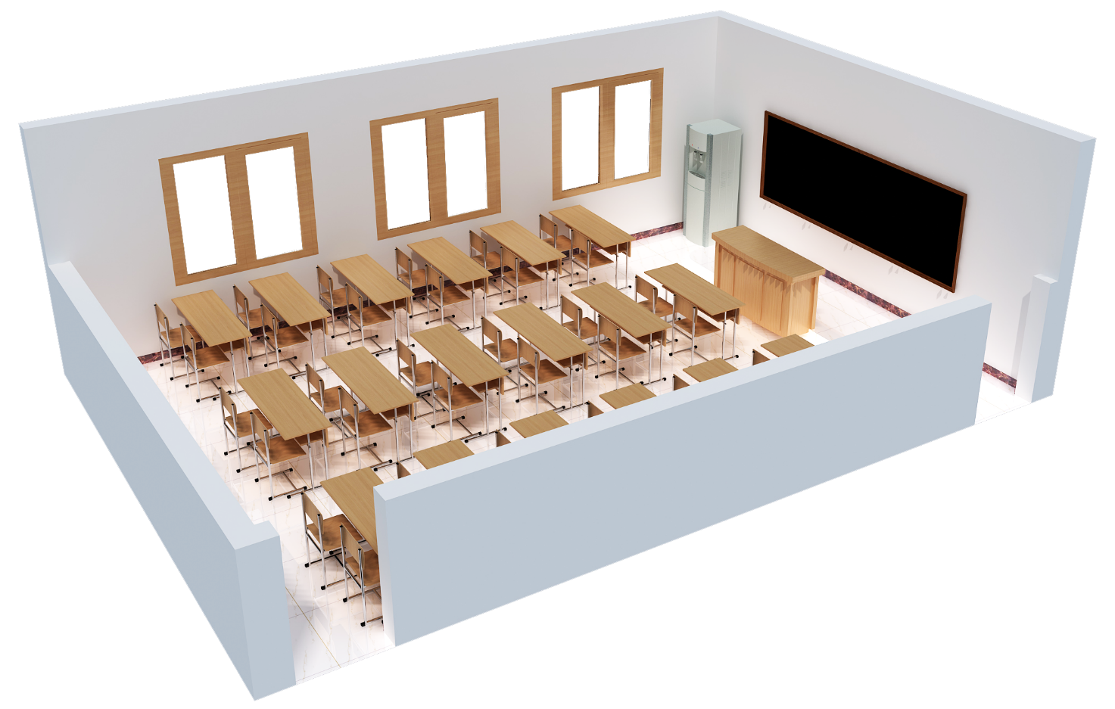
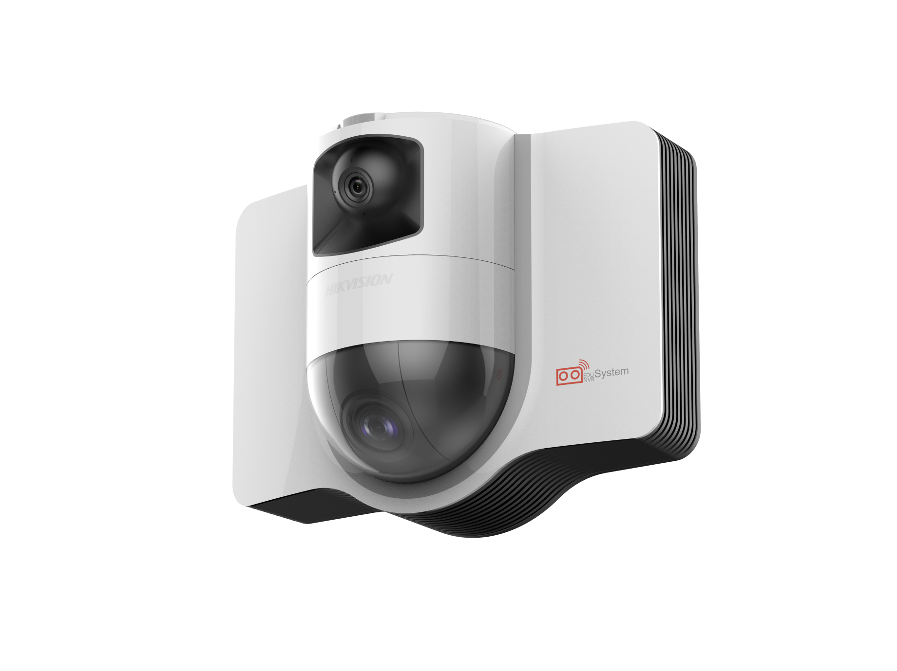
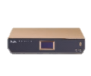
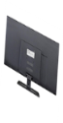


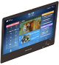
11
3. 智慧课堂设备配置
二代学生人脸抓拍机
教师电脑
电子白板
翻页笔
教师4K深眸摄像机（poe）
平板电脑
教师拾音器
学生拾音器
电子班牌
说明
教师摄像机：4K深眸摄像机（poe）或者4K EPTZ摄像机，
学生摄像机：二代学生人脸抓拍机或者智能分析摄像机。

Slide 14
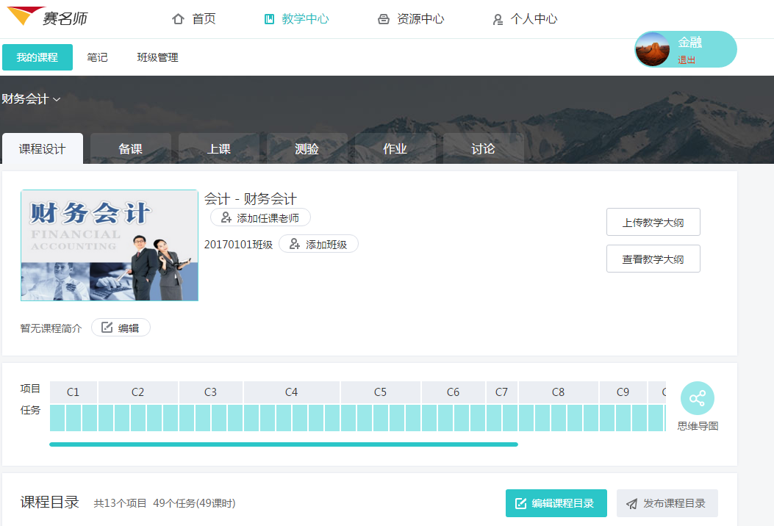
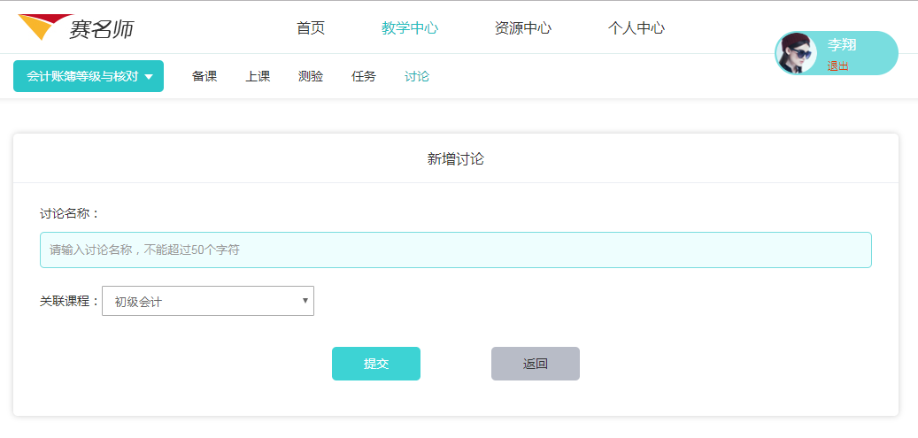
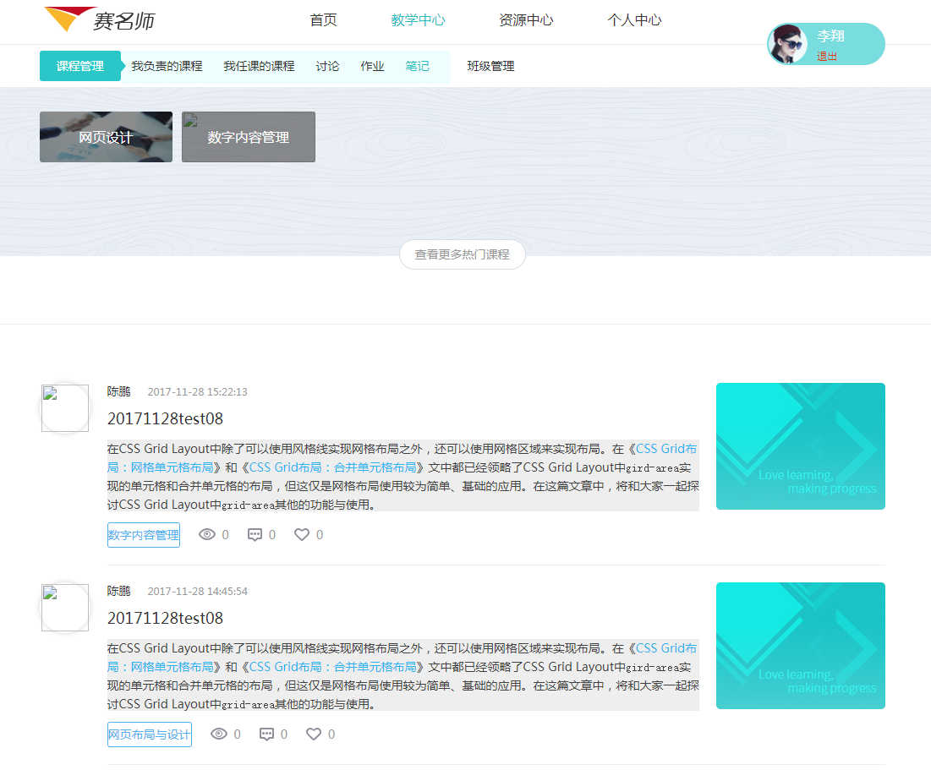
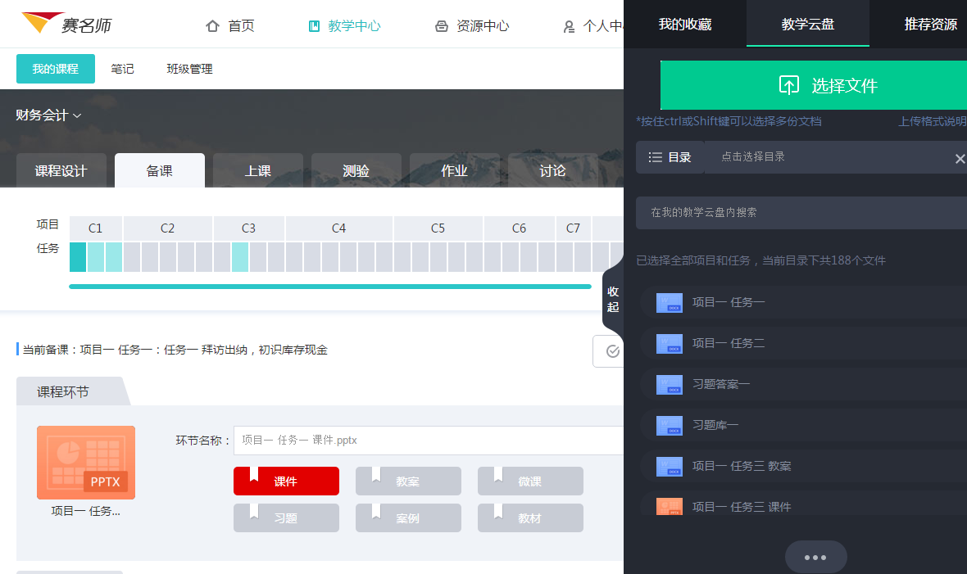
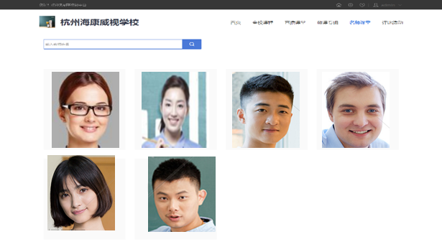
12
4. 智慧课堂应用平台建设
教学内容展示
学习资源推送
学习任务发布
学生协作互动
学生自主探究
辅导答疑
主题讨论
互动协作
作品分享
……
互动讨论
授课中心
智慧笔记
多维互动的教学平台
上传笔记
笔记分享
……
教学视频资源获取
备课中心
精准推送
智能录播
教师备课
学生预习
学情诊断
……
智能高效的管理平台
人脸考勤
消息推送
班牌发布
在线巡课
在线作业
在线测试
多元评价
课程直播
课程点播
优课评选
联动教学
……
课堂行为表现数据

Slide 15
13
（三）园区产教融合模式
1. 园区建设模式
围绕园区专业，整合地方优势特色产业，助推产业转型升级
聚集生产要素，实现规模效应，最大化降低企业的运营成本(如人力成本和租金）
搭建产教联动实习实训、现代学徒制试点和协同创新的平台
01
02
03
引入外部企业
创业孵化项目入驻
扶植龙头企业上市
吸引知名企业入驻园区，在园区设立总部、分支机构或合作展示平台，或引进企业生产线或生产车间设置在园区
吸纳有前景、有价值的创业项目，借助产业园的平台和资源优势，扶持其做大做强，助力园区产业链的构建和完善
支持有实力、有潜力的当地知名龙头企业，推动其发展，帮助其走出园区、走出当地，甚至扶植其上市

Slide 16
14
2. 园区产学融合模式
搭建产教联动实习实训、现代学徒制试点和协同创新的平台
01
02
03
校企共同育人
生产性实训
嵌入式教学
引入企业的设备、产品、技术、人员等资源成为教学的一部分
实行工学交替、顶岗实习
联合企业、学校建立厂（企）中校、校中厂（企）、教学工厂
将先进的教学设备、真实的企业环境与学校有机融合
“做中学、做中教”
教学过程与生产过程深度对接
融教育教学、生产劳动、素质陶冶、技能提升、科技研发、经营管理和社会服务于一体

Slide 17
15
3. 园区综合培训体系建设
“互联网+微课+双元制”的创新培训模式
互联网+
微课
双元制
“云学堂”
随时随地学习
知识“碎片化”
即时性教学
学校、企业双主体
学员“学历+技能双证书”双证书
“线上+线下”职业教育综合培训体系
2
线上
“赛名师”
视频课程
线下
能工巧匠
+辅导师
聚集各领域优质师资
远程在线授课及录制课程视频
国泰安职业教育MOOC平台
线下授课辅导、实地操作训练
企业能工巧匠线下学习指导
企业优秀师傅线下培训辅导

Slide 18
16
4. 园区技能培训认证
中德职业技能培训中心
立足地方或区域制造业（特别是智能制造产业）发展
引进德国先进技术和优质职教资源，采用德国职业教育“双元制”模式
服务职业院校学生、毕业生、社会在职人员、复员军人、城镇化人口、农民工、贫困群众等不同群体
开展O2O社会培训，实现精准扶贫，保障社会就业
铜产业高新技术培训部
高端
泵阀培训部
无人机
、
机器人培训部
物联网
、智能制造培训部
新能源材料或汽车培训部
创意制造业培训部
精细化加工业培训部
高科技眼镜培训部
中德职业技能培训中心组织架构

Slide 19
17
（四）园区创新创业教育体系建设
大教育+大健康+大金融+创新创业
大力孵化和培育中小微企业，助推“大众创业、万众创新”贯彻落实
1. 双创中心总体规划
业态形式
主力店
众创
空间
生活
广场
特色店
主力品牌入驻：从社会需求和市场需求出发，吸引国内一线品牌或区域特色品牌入驻（师生加盟）
定位：提升档次、聚集人气、创响品牌
特点：体量大、位置优、数量少
特色项目孵化：引入创业孵化特色项目（当地学生、社会创业者、农民工等）或品牌加盟
定位：社会效益和经济效益兼顾
特点：体量小、数量多
创客体验中心（众创广场）：创客体验（农民工、青少年、大学生、创业者为主体）
定位：国泰安倾力打造，提升双创广场整体形象，聚集人气
特点：体量大、一般位于一楼中庭位置
健康生活广场：完善便捷的配套体系
定位：以商务快捷酒店为主要形式，主要面向商务人士、游客等
特点：健康+娱乐+休闲+住宿+餐饮+购物于一体
打造园区品牌文化名片——“创意、智慧”
集教育培训、实习实践、创新创业教育、创新创业项目孵化、生活休闲、文化娱乐于一体
提供定制化“一站式”服务

Slide 20
18
2. 双创实践中心功能
九大实习实践中心：大教育实习中心；大健康服务中心；实习酒店；康复医疗实习中心；金融服务实习中心；绿色健康饮食中心；工艺美术雕刻中心；创业融资服务中心；互联网+创业中心等。
类型 | 拟引进业态 | 连锁加盟（创新创业方向）
大教育 | 早教 | 大风车Dafengche、红黄蓝、东方爱婴、Gymboree金宝贝、MyGym美吉姆 、COMBABY新爱婴、亲亲袋鼠ViNCi、小太阳、蒙特梭利MTSR、赢在起点Elitebaby
 | 少儿兴趣培养 | EF英孚教育青少儿英语、金宝贝国际早教、迪士尼英语、泡泡少儿英语、天才密码、瑞思学科英语、学而思等
 | 托管机构 | 贝尔安亲课后托育、晋级托管、小饭桌、小书童、纳思书院等
 | 幼儿园 | 集美国际多语幼儿园，集美双语教学图书馆（新疆、西藏等地区）
 | 升学考试培训（K12） | 优胜教育、创教育、思齐教育、拓维教育、文都教育、海文教育、新东方在线培训等
 | 素质拓展（K12） | 创新科技实践、素质拓展创意、主题文化交流、生命安全体验、财商教育、职业体验等；
 | 兴趣特长培训（K12） | 国学、美术、艺术、音乐、舞蹈、乐器、书法、武术（跆拳道、太极拳、射箭）、棋类等
 | 外语/留学/考级/公务员考试/培训 | 新东方、好未来、学大教育、正保远程教育、环球雅思、弘成教育、安博教育、中公教育、巨人教育、龙文教育、VIPABC、琅琅、VIPKID、美联英语、昂立教育等
 | 老年教育 | 群众艺术馆文化馆、老年图书馆、养老保健培训、老年艺术培养等
大健康 | 健康管理 | 康佰瑞健康管理机构、喜尔施健康管理机构等
 | 心理健康与咨询 | 心理健康教育与咨询中心、
 | 营养保健 | 健康减肥机构、中草药健康产品（无限极、冬虫夏草）
 | 体检 | 微谱集团、爱康国宾体检中心等
 | 健身 | 健身俱乐部等、（高尔夫、网球、羽毛球）运动俱乐部、游泳等
 | 养老 | 新东苑.快乐家园、万怡医养、日月星、汇晨养老、CP长者屋、美好家园等

Slide 21
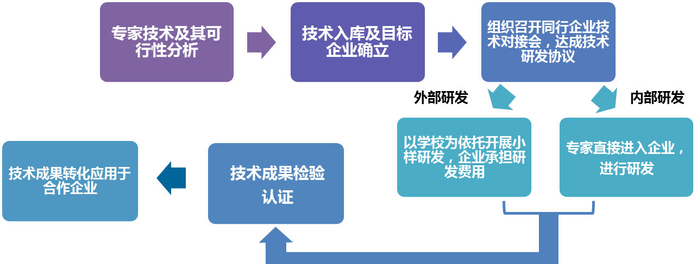
19
3.协同创新与研究中心
促进产学研协同创新，助力地方产业持续发展
立足地方或区域未来5-10年产业重点发展方向
攻克产业发展和企业技术难题
引入国内外知名研究机构，或与国内外知名院校、知名企业及本地龙头企业共建5-10个协同创新与研究中心
打造地方或区域核心竞争优势（技术+人才）和核心特色品牌

Slide 22
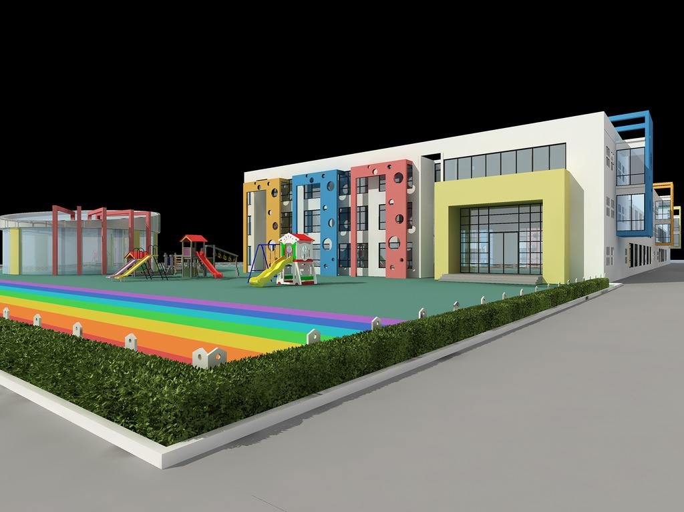
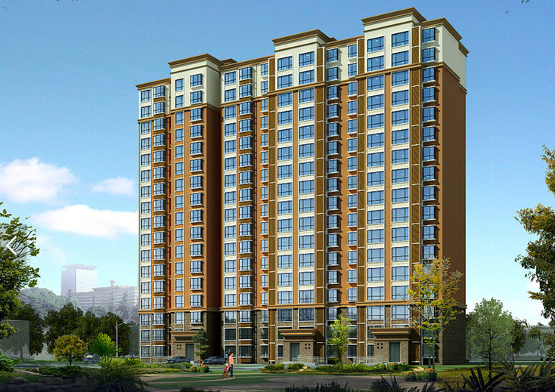
三、园区建设内容
20
中小学和幼儿园：新建或引入知名重点中小学和幼儿园，实现园区K12一条龙教育服务
住宅+人才公寓：服务园区内教师、企业员工、科研人员和国内外专家等人员，为其提供居住场所
配套生活服务：提供餐饮服务、住宿服务、运动娱乐、个人理财、园区综合管理等便利服务
配套幼儿园示例
配套人才公寓示例
将园区打造成可学习、可工作、可休闲的幸福家园！

Slide 23
四、园区运作模式
21
（一）成立实体投资公司
以股份制形式共同发起成立产教融合投资有限公司，负责园区建设与管理运营；
产教融合投资有限公司与当地和周边的上市企业、重点企业建立战略合作伙伴关系，形成人才培养资源池与输送地；
政府可将园区内学校托管给产教融合投资有限公司进行办学、管理与运营，并在前期提供支持与帮助；
待产教融合投资有限公司面向企业、园区和社会的服务能力稳定提升后，实现自我造血和发展。
地方政府
（X%）
深圳国泰安（Y%）
基金
（Z%）
国泰安产教融合园区发展投资有限公司
建设管理
运营管理
业务管理
日常管理

Slide 24
22
（二）项目建设模式
新建模式：全盘筹建、整体规划，实现园区布局设计最优化、资源利用最大化
升级模式：取长补短，最大化发挥园区现有优势，打造园区核心竞争力
嵌入模式：现有资源最大化利用，周边发展有效盘活，创建城市发展增长极
模式说明 | 新建模式 | 升级模式 | 嵌入模式
适用情形 | 新建高职/中职校区 引入应本二级学院 | 针对现有职教园区或产业园区，进行重新规划和建设，让现有园区升级成为产教融合园区 | 在大学城、职教城等职业院校聚集区，建设其他综合项目，打造产教融合园区
院校建设 | 学校的建设投入以政府为主导，基金参与投资建设 | —— | ——
园区建设投资 | 由国泰安集团负责发起设立定向基金,投资建设 | 由国泰安集团负责发起设立定向基金,投资建设 | 由国泰安集团负责发起设立定向基金,投资建设
院区运营管理 | 园区由产教融合园区发展投资有限公司及设立的运营管理公司负责各版块运营

Slide 25
23
（三）项目推进计划
项目前期策划
立项委托与资源整合
项目建设与装修
试运营
正式
运营
第一阶段
第二阶段
第三阶段
第四阶段
第五阶段
项目调研
项目定位
发展规划
经济测算
资金运作
政府立项，设立专项基金投资，委托国泰安建设
资源整合（院校、企业等）
基础建设
学校、工厂、店面装修
运营管理调整
营销策略调整
消费客群摸底
政府、院校、企业、学员、员工、家长等多方评价体系
动态改进与调整

Slide 26
24
（四）经济社会效益分析
职教集团将引入高职、应用型本科教育体系与高职、应本人才，提高当地人才培养规格与扩大培养规模。
1
2
形成人才和教育吸引力，全方位助力地方人才招商。
3
职教集团将为当地企业进行高质量在职培训，提高当地企业员工技术技能与素养，为企业与产业发展提供内在发展动力，实现精准扶贫保障社会就业。
4
职教集团将与本地区其他上市企业、重点企业建立战略合作伙伴关系，共同推进产教融合园区的建设与发展。

Slide 27
五、项目实施保障
25
（一）项目建设周期
调研：
8-10个工作日
方案输出：
15-20个工作日
持续运营或跟进：
持续
对标与诊断：
10-15个工作日
建设实施：
视具体情况而定
序号 | 阶段 |  | 时间（工作日）
1 | 调研 |  | 8-10
2 | 对标 |  | 10-15
4 | 方案输出 | 顶层设计（发展规划、诊断报告等） | 10-15
 |  | 专项建设方案 | 15-20
5 | 建设实施 （由各事业部实施落地） |  | 视具体情况而定
6 | 持续运营或跟进 |  | 持续

Slide 28
26
（二）项目包含的内容
4、整体实施
1、顶层设计
项目建设的整体
实施规划
立项申报制订、修订规划方案、立项申报书
5、统筹实施+产品服务
2、方案设计
项目建设（调研、方案、人培方案、课程体系、课程教材、教学资源、实训室、师资管理培训、信息化、校园文化、教学诊改等）
制订、修订建设
方案、任务书
3、建设流程培训
项目建设流程培训

Slide 29
27
（三）项目管理制度体系
内部质量监控与抽查
外部质量监控与抽查
项目实施前评估
项目实施过程评价
项目实施后评价
质量监
控机制
考核评
价体系
沟通汇
报机制
每周电话会议
特别事项报告
周报月报、阶段总结报告
项目管理
制度保障
与评价体系
建设内容变更
意外事项的处理
阶段成果签收确认
相关要求提前约定
风险防
范机制
进度把
控机制
成本控
制机制
关键时间节点
项目实施进度计划
制定项目实施预算
提交每日流水账阶段
成本核算并及时报备

Slide 30
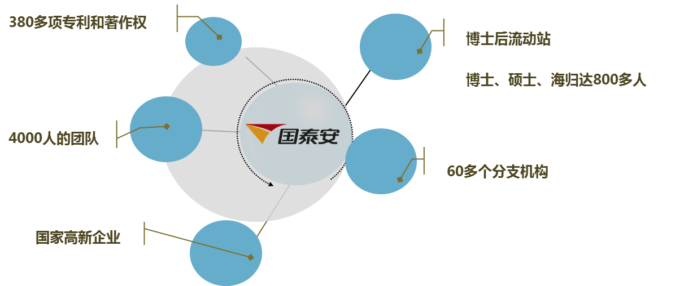
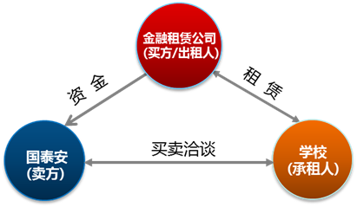
28
（四）专业建设团队保障
资金保障
人才与技术保障
制度保障
我们的优势是什么
全程跟踪服务的项目管理机制

Slide 31
29
（五）一流职教专家
序号 | 姓 名 | 职务职称
1 | 俞仲文 | 教育部职业教育学会副会长、深圳职院创校院长
2 | 王 毅 | 教育部教学诊改委副主任委员、国家第一批高职示范校院长
3 | 张 玲 | 教育部专家库专家、原武汉职业技术学院党委书记
4 | 金志涛 | 教育部专家库专家、原山东威海职业技术学院院长
5 | 周 忠 | 教育部专家库专家、原湖南信息科技职业学院院长
6 | 李建月 | 湖南省高教学会教育技术分会原副理事长、南华大学教授
7 | 房巧红 | 广东省教指委物流分会副会长、深圳市南山科创局评审专家
 |  | .. .. .. ..
12个事业部、70余个学科专业的丰富产品线：财税审事业部群、计算机教育事业部群、机电与自动化事业部群、校园文化事业部。
……

Slide 32

敬请指导
深圳国泰安教育技术股份有限公司
联系人：周 忠、毕晓峰、薛刚
邮箱： zhong.zhou@gtafe.com
xiaofeng.bi@gtafe.com
gang.xue@gtafe.com
手机： 13802575095、18098999647、13802587813
地址： 深圳市南山区学苑大道1001号南山智园A4栋
THANK YOU

